Slide 1
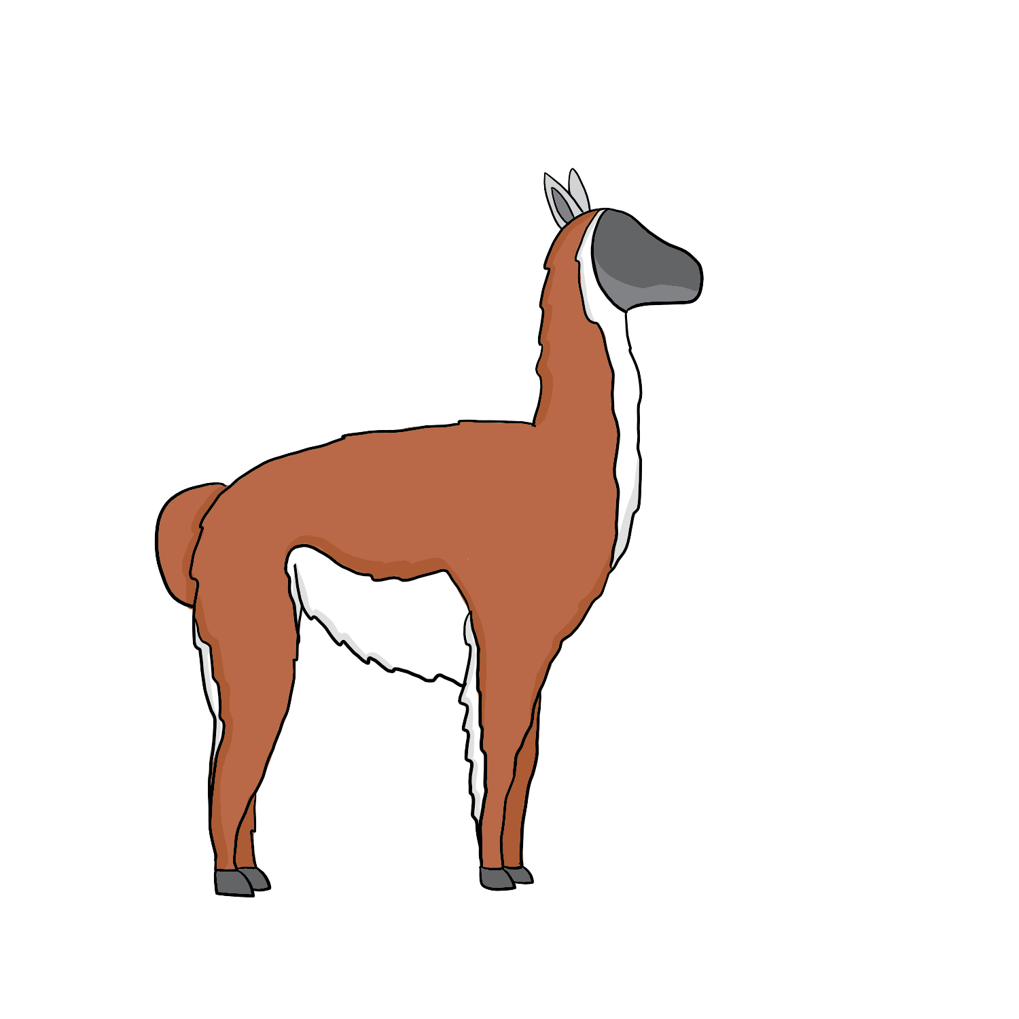









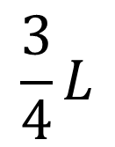


$$\vec{R}$$
$$M,L$$
$$M,L$$
$$θ$$
$$θ$$
$$m\vec{g}$$
$$L$$
$$θ$$
$$\vec{N}$$
$$M\vec{g}$$
$$\frac{3}{4}L$$
$${\vec{f}}_{s}$$

Slide 2

















$$\vec{F}$$
$$\vec{F}$$
$$M,R$$
$$2R−h$$
$$M,R$$
$$\vec{N}$$
$$M\vec{g}$$
$$x$$
$$h$$
$$h$$
$$\vec{T}$$
$$m\vec{g}$$
$$m$$
$$m$$
$$M\vec{g}$$
$$\vec{N}$$
$$θ$$
$$μ\vec{N}$$
$$θ$$

Slide 3

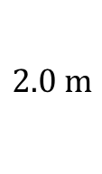
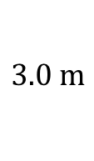
$$2.0 \text{m}$$
$$3.0 \text{m}$$

